Slide 1
DOM «Document Object Model»
основные методы работы с DOM

Slide 2
Содержание:
Что такое DOM
Как строится DOM-дерево документа
Зачем нужно знать, как строится DOM дерево
Каким образом доступен DOM
Свойства узлов
Атрибуты и свойства

Slide 3
Что такое DOM
DOM – это объектная модель документа, которую браузер создаёт в памяти компьютера на основании HTML-кода, полученного им от сервера.
Если сказать по-простому, то:
HTML-код – это текст страницы, а
DOM – это набор связанных объектов,
созданных браузером при парсинге (сборе и систематизировании) её текста.

Slide 4
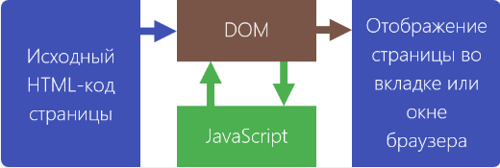
Браузер, когда запрашивает страницу и получает в ответе от сервера её исходный HTML-код, должен сначала его разобрать. В процессе анализа и разбора HTML-кода браузер строит на основе него DOM-дерево.

Slide 5
Как строится DOM-дерево документа
Браузер строит дерево на основе HTML-элементов и других сущностей исходного кода страницы. При выполнении этого процесса он учитывает вложенность элементов друг в друга.
В результате браузер полученное DOM-дерево использует не только в своей работе, но также предоставляет нам API для удобной работы с ним через JavaScript.

Slide 6
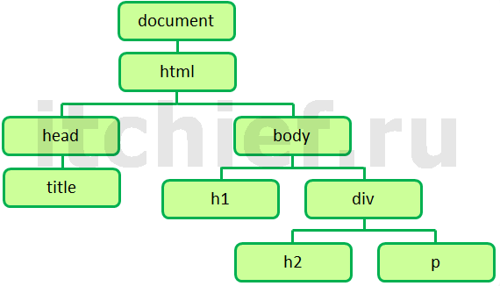
При строительстве DOM браузер создаёт из HTML-элементов, текста, комментариев и других сущностей этого языка объекты (узлы DOM-дерева). В большинстве случаев веб-разработчиков интересуют только объекты (узлы), образованные из HTML-элементов.

Slide 7
Зачем нужно знать, как строится DOM дерево?
Во-первых, это понимание той среды, в которой вы хотите что-то изменять.
Во-вторых, большинство действий при работе с DOM сводится к поиску (выбору) нужных элементов. Не зная как устроено DOM-дерево и связи между узлами найти какой-то определенный элемент в нём будет достаточно затруднительно.

Slide 8
Каким образом доступен DOM?
Различные браузеры имеют различную реализацию DOM, но каждый браузер использует свой DOM, чтобы сделать веб страницы доступными для взаимодействия с языками сценариев.
При создании сценария с использованием элемента <script>, вы можете немедленно приступить к использованию программного интерфейса (API), используя элемент document для взаимодействия с самим документом, либо для получения потомков этого документа.

Slide 9
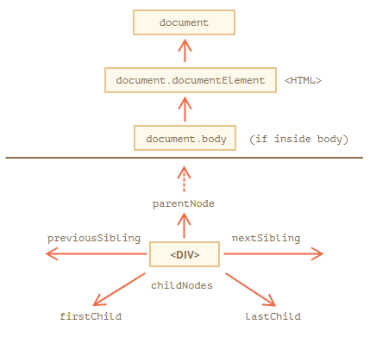
Все операции с DOM начинаются с объекта document. Это главная «точка входа» в DOM. Из него мы можем получить доступ к любому узлу.
Так выглядят основные ссылки, по которым можно переходить между узлами DOM:
Эти ссылки похожи на те, что раньше, только в ряде мест стоит слово Element:
children – коллекция детей, которые являются элементами.
firstElementChild, lastElementChild – первый и последний дочерний элемент.
previousElementSibling, nextElementSibling – соседи-элементы.
parentElement – родитель-элемент.

Slide 10
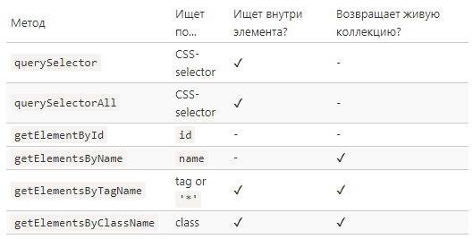
Итого: Есть 6 основных методов поиска элементов в DOM:

Slide 11
Свойства узлов
Главные свойства DOM-узла:
nodeType
Свойство nodeType позволяет узнать тип DOM-узла. Его значение – числовое: 1 для элементов,3 для текстовых узлов, и т.д. Только для чтения.
nodeName/tagName
Для элементов это свойство возвращает название тега (записывается в верхнем регистре, за исключением XML-режима). Для узлов-неэлементов nodeName описывает, что это за узел. Только для чтения.
innerHTML
Внутреннее HTML-содержимое узла-элемента. Можно изменять.

Slide 12
outerHTML
Полный HTML узла-элемента. Запись в elem.outerHTML не меняет elem. Вместо этого она заменяет его во внешнем контексте.
nodeValue/data
Содержимое узла-неэлемента (текст, комментарий). Эти свойства практически одинаковые, обычно мы используем data. Можно изменять.
textContent
Текст внутри элемента: HTML за вычетом всех <тегов>. Запись в него помещает текст в элемент, при этом все специальные символы и теги интерпретируются как текст. Можно использовать для защиты от вставки произвольного HTML кода.
hidden
Когда значение установлено в true, делает то же самое, что и CSS display:none.

Slide 13
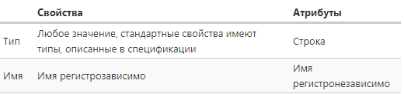
Атрибуты и свойства
Атрибуты – это то, что написано в HTML.
Свойства – это то, что находится в DOM-объектах.
Небольшое сравнение:

Slide 14
Методы для работы с атрибутами:
elem.hasAttribute(name) – проверить на наличие.
elem.getAttribute(name) – получить значение.
elem.setAttribute(name, value) – установить значение.
elem.removeAttribute(name) – удалить атрибут.
elem.attributes – это коллекция всех атрибутов.
В большинстве ситуаций предпочтительнее использовать DOM-свойства. Нужно использовать атрибуты только тогда, когда DOM-свойства не подходят, когда нужны именно атрибуты, например:
Нужен нестандартный атрибут. Но если он начинается с data-, тогда нужно использовать dataset.
Мы хотим получить именно то значение, которое написано в HTML. Значение DOM-свойства может быть другим, например, свойство href – всегда полный URL, а нам может понадобиться получить «оригинальное» значение.

